Slide 1
피로그래밍 9기
멘토 손준혁

Slide 2
본 자료는 8기 정우철(3기 선배님) 강사님의 자료를
바탕으로 재구성 하였습니다.

Slide 3
Django?
Notes:
앞으로 우리가 장고를 배워야할텐데 장고란 무엇일까요?

Slide 4
Django?
Web Framework
Notes:
장고는 웹프레임워크입니다. 웹프레임워크라는 말을 정말 지겹도록 들었을겁니다

Slide 5
Framework?
뼈대 or 틀 or 바탕
Notes:
웹프레임워크란 뼈대 혹은 틀을 의미합니다.

Slide 6
Framework?
마치 공장에서 제품을 프레임으로 찍어내듯 어플리케이션을 찍어내는 도구…?

Slide 7
Web Framework?
웹 어플리케이션을 찍어내는 도구

Slide 8
웹?
Notes:
그렇다면 웹은 무엇일까요

Slide 9



웹?
브라우저
서버

Slide 10
웹?
브라우저
서버
Request

Slide 11
웹?
브라우저
서버
Request
Processing

Slide 12
웹?
브라우저
서버
Request
Processing
Response

Slide 13
웹?
브라우저
HTTP 통신
서버
Request
Processing
Response

Slide 14
웹?
브라우저
HTTP 통신
서버
Request
Processing
Response
HTML, CSS, JS,
STATIC Files (Image, Video, Audio, PDF, etc..)

Slide 15
웹?
브라우저
HTTP 통신
서버
Rendering
Request
Processing
Response
HTML, CSS, JS,
STATIC Files (Image, Video, Audio, PDF, etc..)

Slide 16
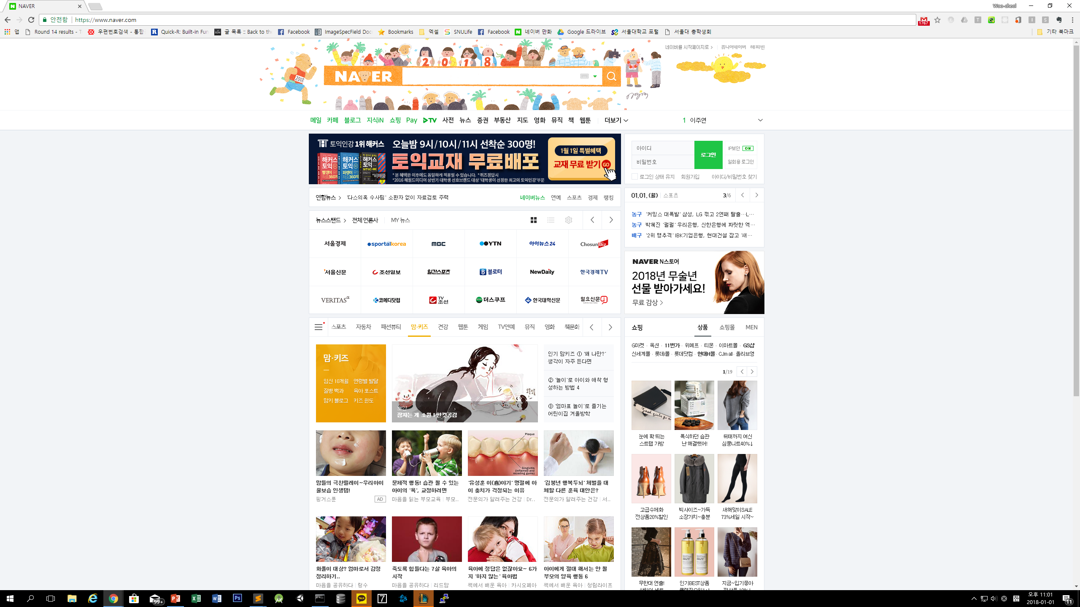

Slide 17
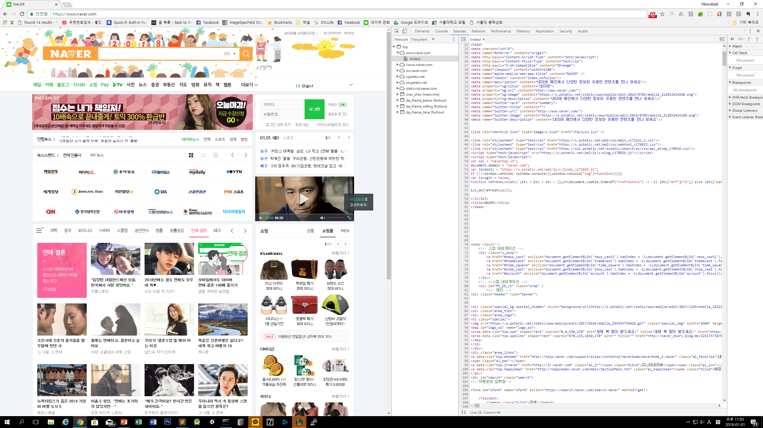

Slide 18
웹?
브라우저
HTTP 통신
서버
Rendering
Request
Processing
Response
HTML, CSS, JS,
STATIC Files (Image, Video, Audio, PDF, etc..)

Slide 19
웹?
브라우저
HTTP 통신
서버
Rendering
Request
Processing
Response
HTML, CSS, JS,
STATIC Files (Image, Video, Audio, PDF, etc..)
URI(Unified Resource Identifier), Attached DATA, Attached Files, etc..

Slide 20
서버?
웹서버
(Apache or Nginx)
STATIC Files
DataBase
Processing
MySQL or
MariaDB or
PostgreSQL
or
etc…
Request
Python Application 서버
(uwsgi or gunicorn or etc..)
Response
Django 소스 실행
Request
Response

Slide 21
Django?
urls.py
views.py
models.py
DataBase
routing
processing
MySQL or
MariaDB or
PostgreSQL
or
etc…
Request
Request
Template
Response
HTML
Response

Slide 22
Django?
urls.py
views.py
models.py
DataBase
routing
processing
MySQL or
MariaDB or
PostgreSQL
or
etc…
Request
Request
Template
Response
HTML
Response
나중에 합시다…

Slide 23
배울 것들

Slide 24
웹
브라우저
HTTP 통신
서버
Request
Response
HTML, CSS, JS,
STATIC Files (Image, Video, Audio, PDF, etc..)
URI(Unified Resource Identifier), Attached DATA, Attached Files, etc..

Slide 25
배워야만 하는 것들

Slide 26
배워야만 하는 것들
Front(Client side) - HTML, CSS, JavaScript
Back(Server side) - Python, Django

Slide 27
배워야만 하는 것들
Front(Client side) - HTML, CSS, JavaScript
Back(Server side) - Python, Django
프로그래밍 컨셉, 자료형, 조건식, 조건문, 반복자, 반복문, 함수, 클래스, 예외처리, 주요 라이브러리 등등..

Slide 28
배워야만 하는 것들
Front(Client side) - HTML, CSS, JavaScript
Back(Server side) - Python, Django
프로그래밍 컨셉, 자료형, 조건식, 조건문, 반복자, 반복문, 함수, 클래스, 예외처리, 주요 라이브러리 등등..
(Optional)
VCS – git
Server Infra – Nginx, uwsgi, MySQL or PostgreSQL

Slide 29
강의 계획

Slide 30
강의 계획
1주차 : Python & Crawling
2주차 : HTML, CSS, JavaScript
3주차 : Django
4주차 : Django
5주차 : Django
6주차 : Django 주요기능들
7주차 : Django 주요기능들
8주차 : Django 주요기능들

Slide 31
숙제
https://github.com/happysmileboy/piro

Slide 32
끝

